Slide 1
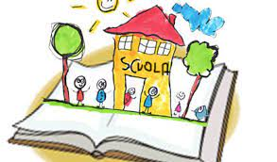
Incontro
futuri nuovi iscritti
Scuola Primaria
Dirigente Scolastica: Prof.ssa Patrizia Palagonia

Slide 2
Scuole dell’infanzia
Rodari - Abbadia Alpina
Bambini delle migrazioni -S. Pietro
Colombini - Miradolo
Kaspers - Prarostino

Slide 3
Scuole Primarie:
Vincenzo Lauro - Abbadia Alpina
Tonello - San Secondo di Pinerolo
Bambini delle migrazioni San Pietro Val Lemina
Martiri del Bric - Prarostino

Slide 4
Scuole Secondarie I grado
Puccini - Abbadia Alpina
G. Rol - San Secondo di Pinerolo

Slide 5
Il curricolo di istituto è espressione della LIBERTÀ DI INSEGNAMENTO e, al tempo stesso, della VISION DEL NOSTRO ISTITUTO.
Il curricolo è basato sulle OTTO COMPETENZE TRASVERSALI
indicate dall’Unione Europea nel 2006:
comunicazione alfabetica funzionale
comunicazione multilinguistica
competenza matematica in scienze, tecnologie e ingegneria
competenza digitale
competenza personale, sociale e capacità di imparare a imparare
competenze in materia di cittadinanza
competenza imprenditoriale
competenza in materia di consapevolezza ed espressione culturale

Slide 6
Le competenze-chiave europee sono ispirate al principio di “EDUCAZIONE PERMANENTE”: la scuola fornisce le chiavi per imparare ad imparare, sapendo che il percorso formativo dei bambini e degli adolescenti proseguirà in tutte le fasi successive della vita.
Le componenti dell’educazione permanente sono:
⦿ SAPERE - “ciò che sai”
⦿ SAPER FARE - “ciò che sai fare”
⦿ SAPER ESSERE - “ciò che sei”
Esse tendono ad un insieme fatto non solo di conoscenza e capacità, ma di valori e di immagini di sé che permettono alla persona di vivere in toto la sua formazione e auspicano la permeabilità tra diversi percorsi formativi e professionali.

Slide 7
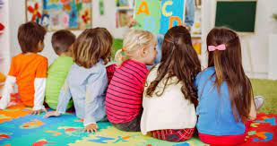
Nello specifico, la SCUOLA PRIMARIA promuove l’alfabetizzazione di base attraverso l’acquisizione dei linguaggi e dei codici che costituiscono la struttura della nostra cultura, in un orizzonte allargato alle altre culture con cui conviviamo e all’uso consapevole delle nuove tecnologie.

Slide 8
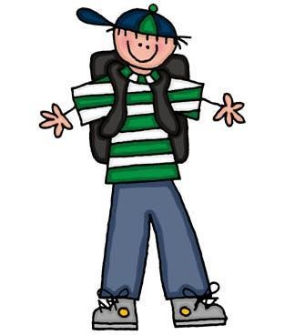
Ai bambini e alle bambine che la frequentano,
la scuola offre l’opportunità di sviluppare le dimensioni cognitive, emotive, affettive, sociali, corporee ed etiche.
Attraverso gli alfabeti caratteristici di ciascuna disciplina,
permette di esercitare differenti stili cognitivi, ponendo le premesse per lo sviluppo del pensiero riflessivo e critico.

Slide 9
Educare alla cittadinanza
La scuola affianca al compito “dell’insegnare ad apprendere”, quello
“dell’insegnare ad essere”
L’educazione alla cittadinanza viene promossa
attraverso esperienze significative
che consentano il concreto prendersi cura di sé, degli altri, dell’ambiente.

Slide 10
I bambini sono il nostro futuro e la ragione più profonda per conservare e migliorare la vita comune sul nostro pianeta.

Slide 11
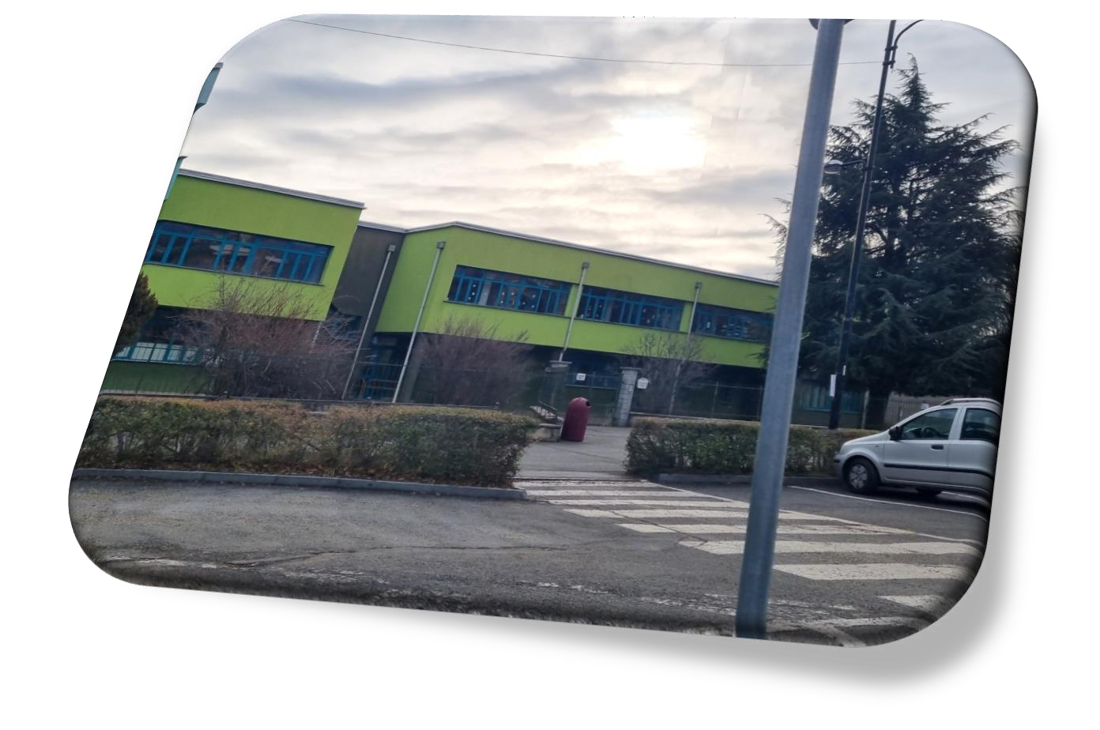
INSEGNANTI CURRICOLARI
INSEGNANTI DI POTENZIAMENTO
INSEGNANTI DI SOSTEGNO
N° 1 INSEGNANTE DI RELIGIONE CATTOLICA
156 alunni totali nel plesso

Slide 12
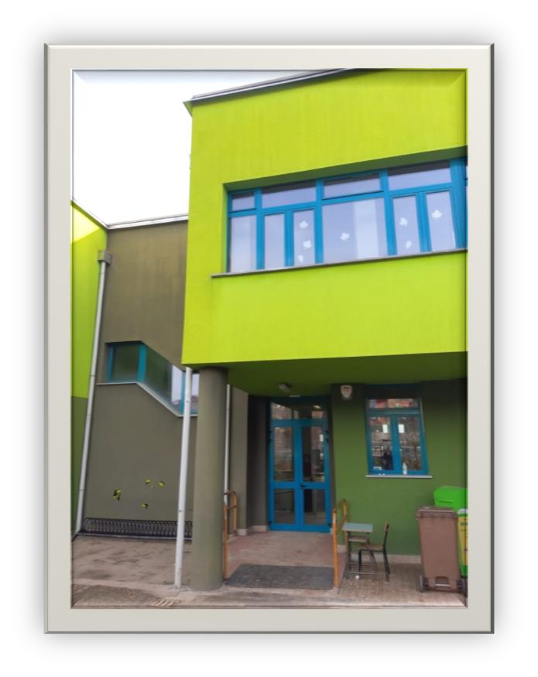
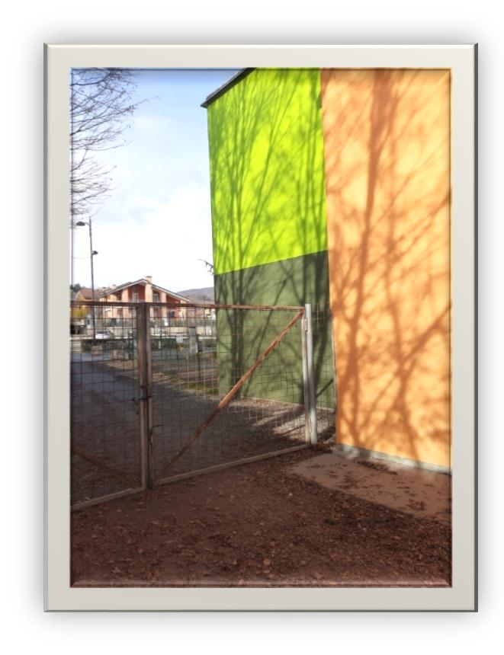
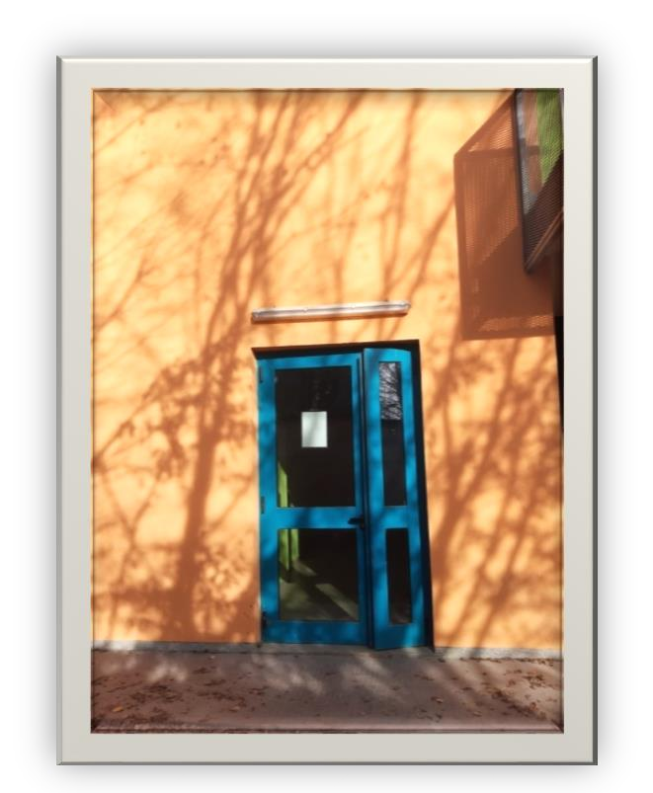
Gli ingressi e le uscite

Slide 13
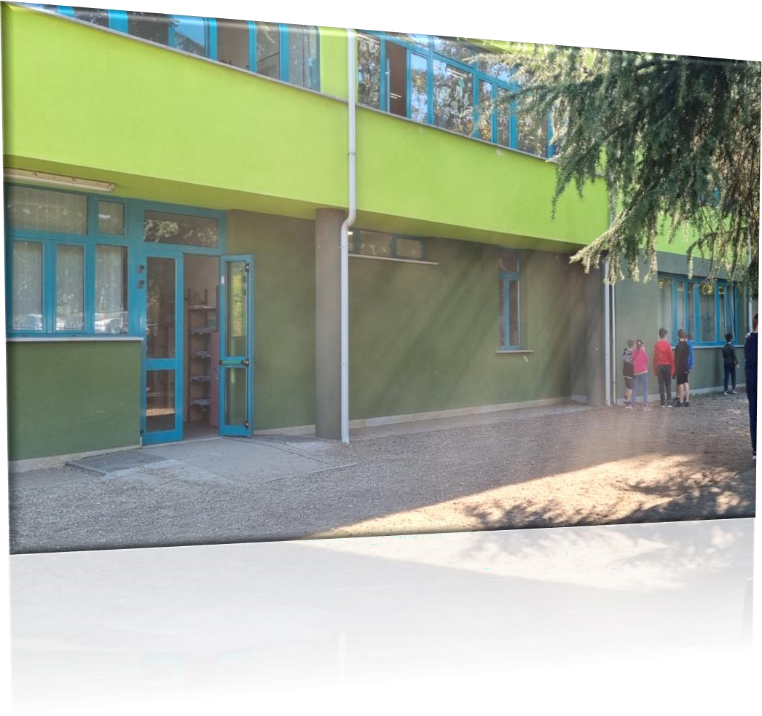
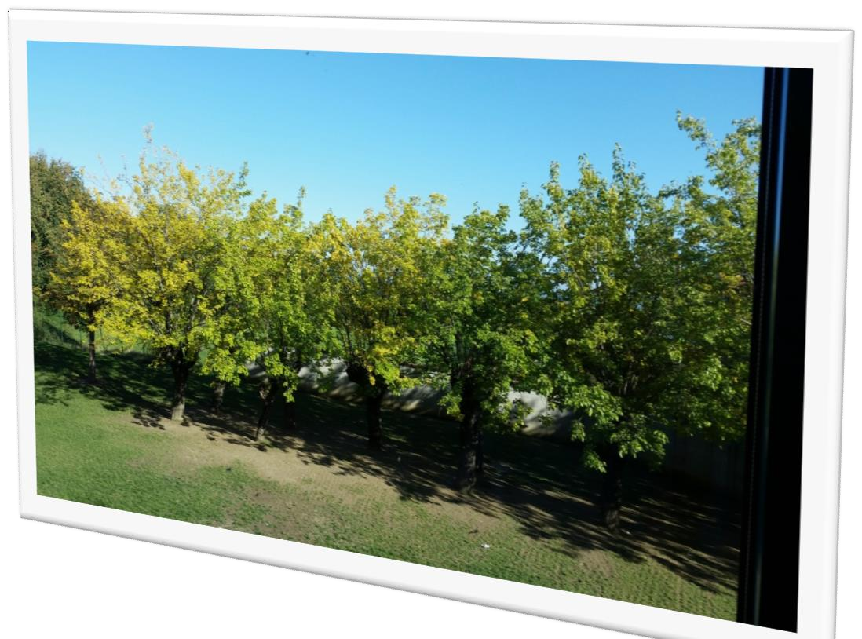
Gli spazi esterni

Slide 14
Il nostro orario settimanale
Le classi del Plesso Tonello seguono due differenti modelli di orario a seconda del tempo scuola prescelto:
40 ore tempo pieno
27 ore tempo modulare ( garantite 32 ore)

Slide 15
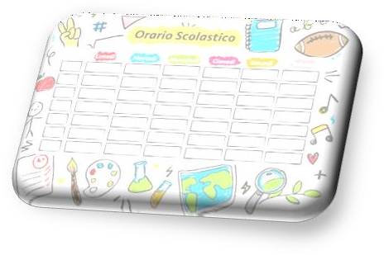
40 ORE TEMPO PIENO
N° ore | ORARIO | LUNEDi’ | MARTEDi’ | MERCOLEDI’ | GIOVEDI’ | VENERDI’
I | 8.15-9.15
II | 9.15- 10.15
III | 10.15- 11.15
IV | 11.15- 12.15
V | 12.15- 13.15 | MENSA | MENSA | MENSA | MENSA | MENSA
VI | 13.15- 14.15 | dopomensa | dopomensa | dopomensa | dopomensa | dopomensa
VII | 14.15- 15.15
VIII | 15.15-16- 15
L’ingresso in aula è previsto per le ore 8.15, l’uscita per le ore 16.15

Slide 16
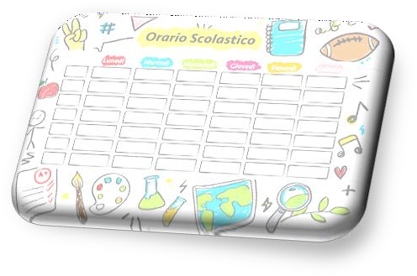
27 ORE TEMPO MODULARE ( garantite 32 ore)
N° ore | ORARIO | LUNEDì | MARTEDì | MERCOL EDì | GIOVEDì | VENERDì
I | 8.15-9.15
II | 9.15- 10.15
III | 10.15- 11.15
IV | 11.15- 12.15
V | 12.15- 12.45 | MENSA | MENSA |  | MENSA
VI | 12.45 1315 | dopomens a | dopomens a |  | dopomens a
VII | 14.15- 15.15
VIII | 15.15-16- 15
L’ingresso in aula è previsto per le ore 8.15, l’uscita per le ore 16.15

Slide 17
PROGETTI SPECIFICI DEL PLESSO A. S. 2022/2023
PROGETTO DI PLESSO FINANZIATO DAL COMUNE
PROGETTO DI MUSICA
COLLABORAZIONE CON LA BIBLIOTECA COMUNALE
UNO SCIENZIATO IN CLASSE
UNITO TOGETHER

Slide 18
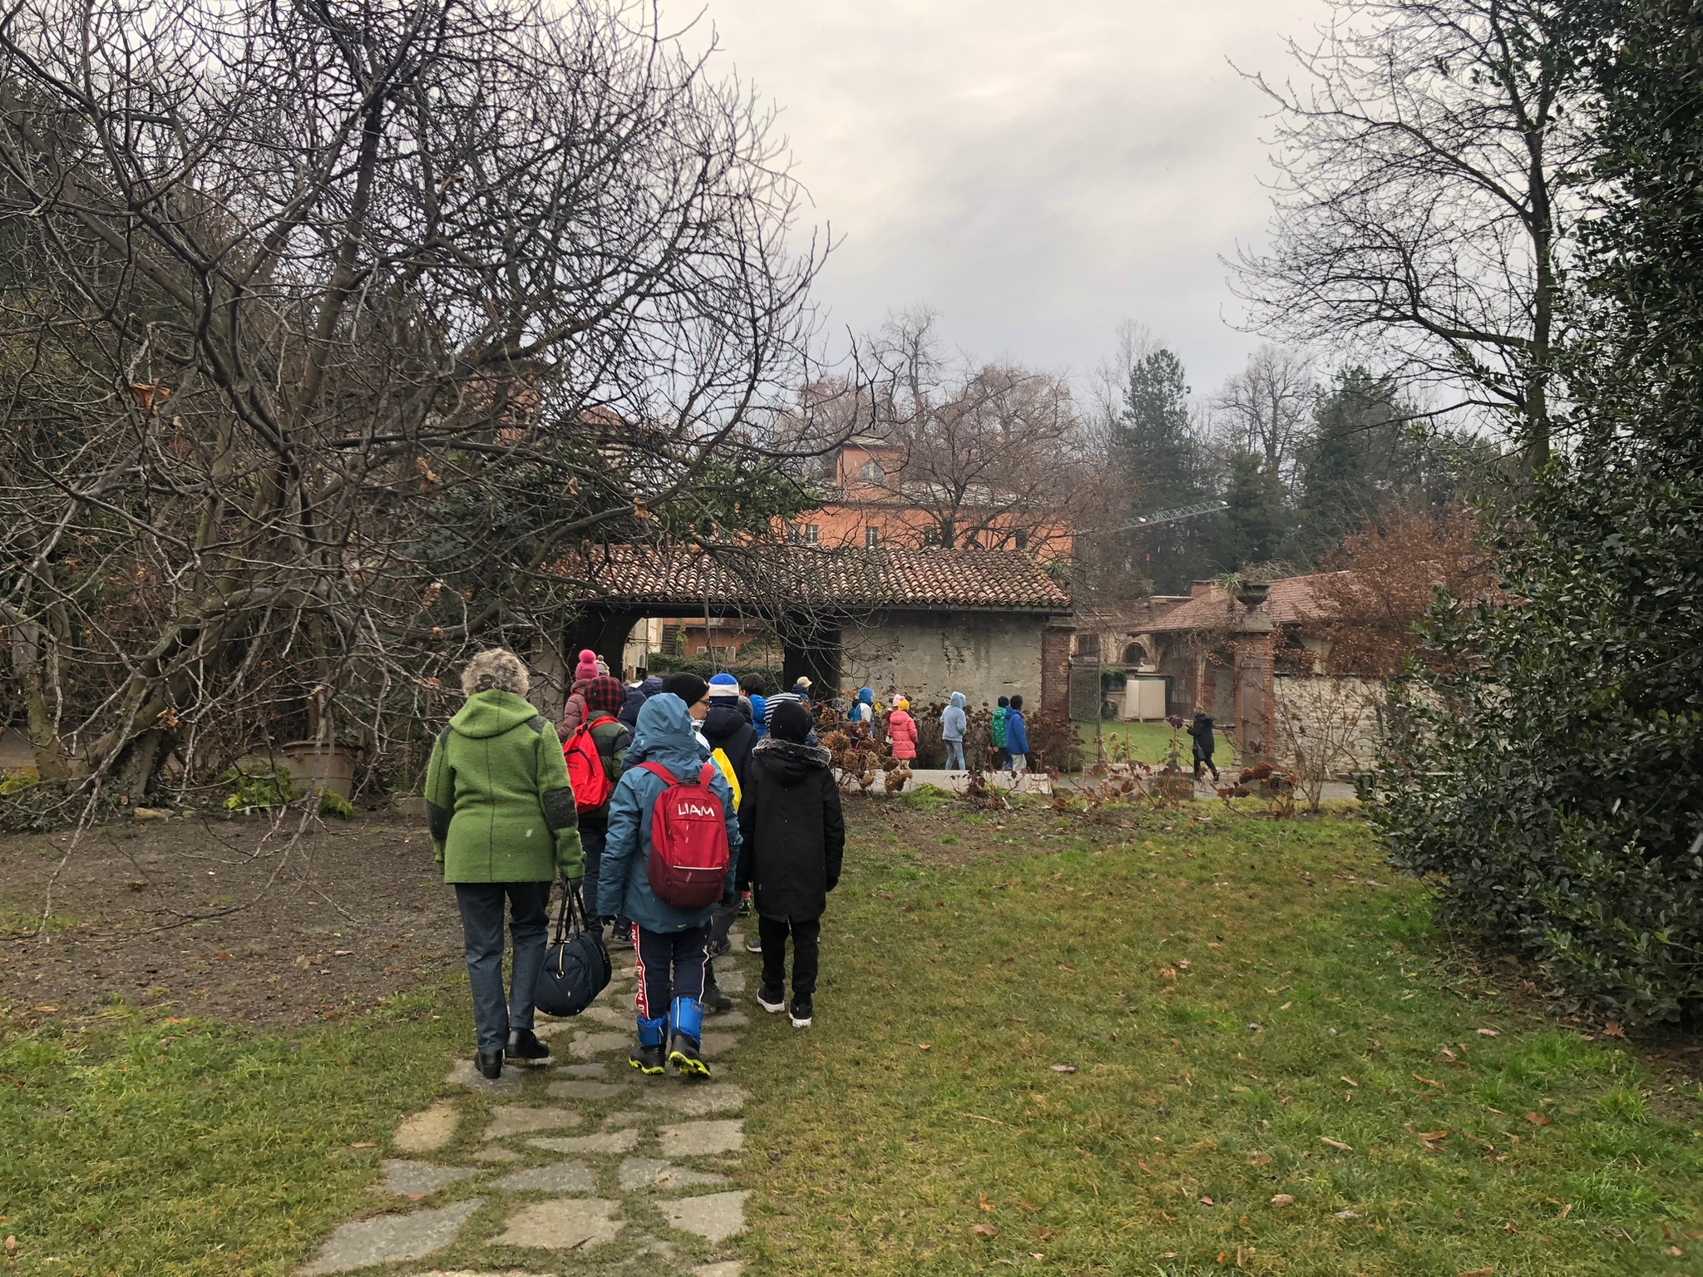
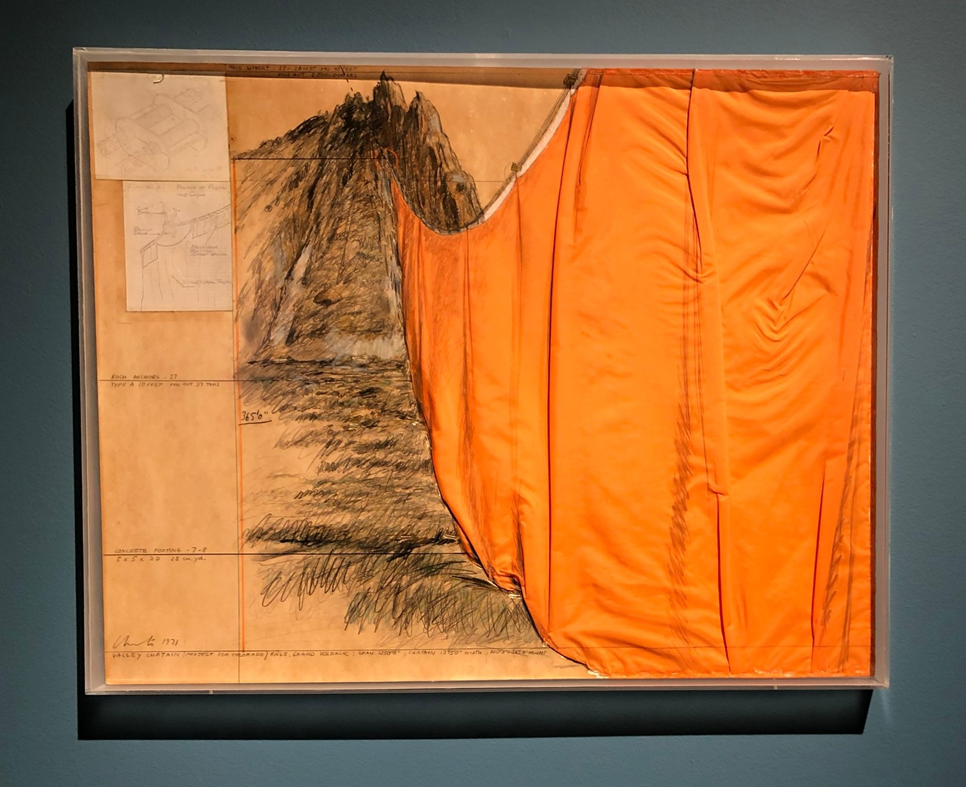
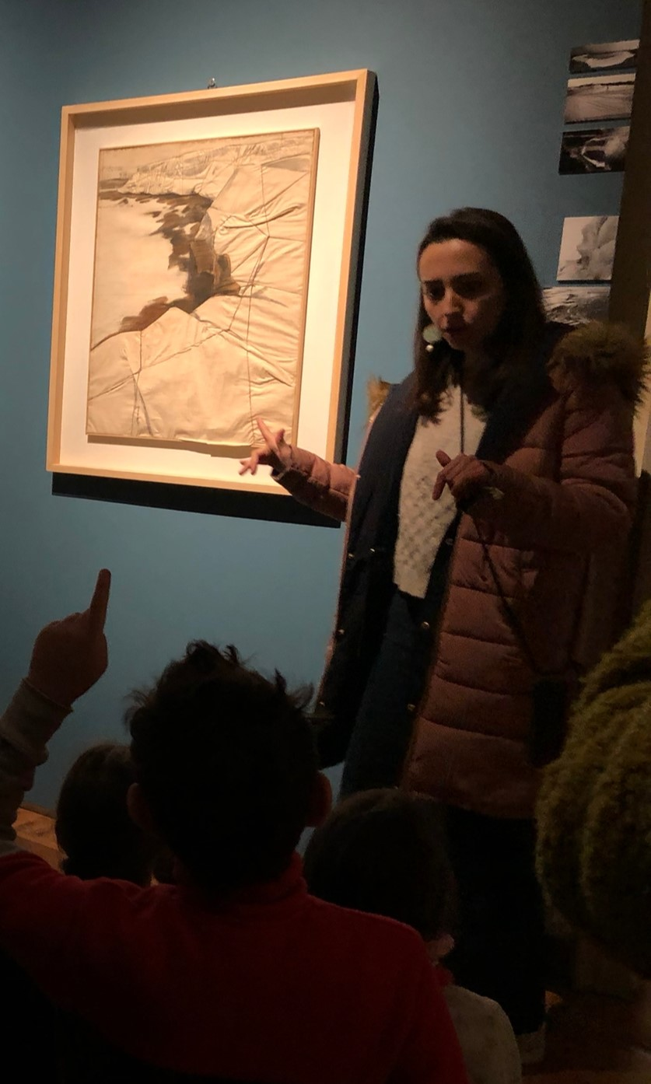
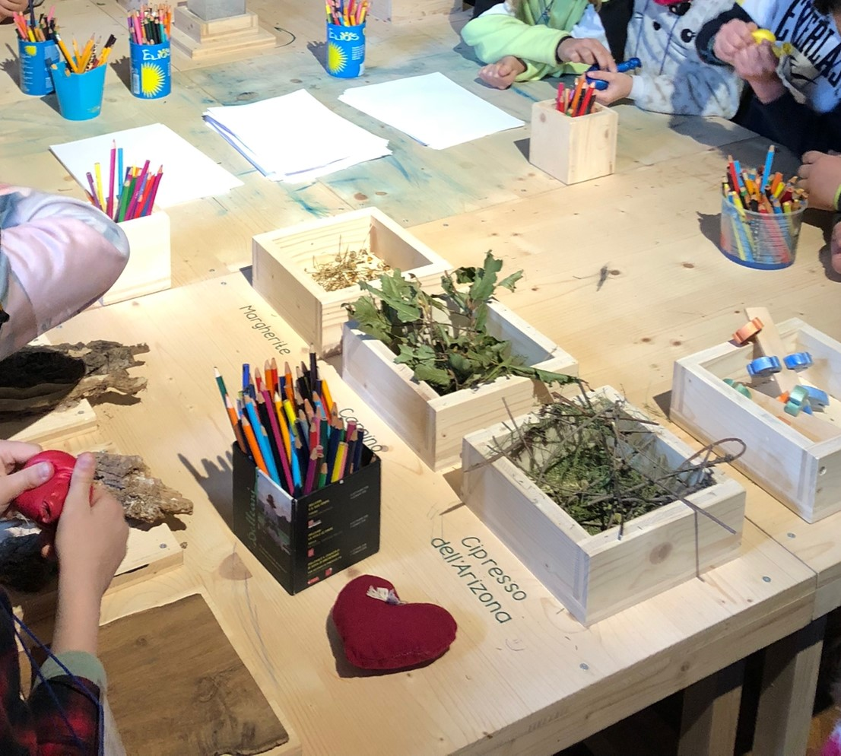
Mostra di Christo e Jeanne-Claude Castello di Miradolo
L
A
B
O
R
A
T
O
R
I
O

Slide 19
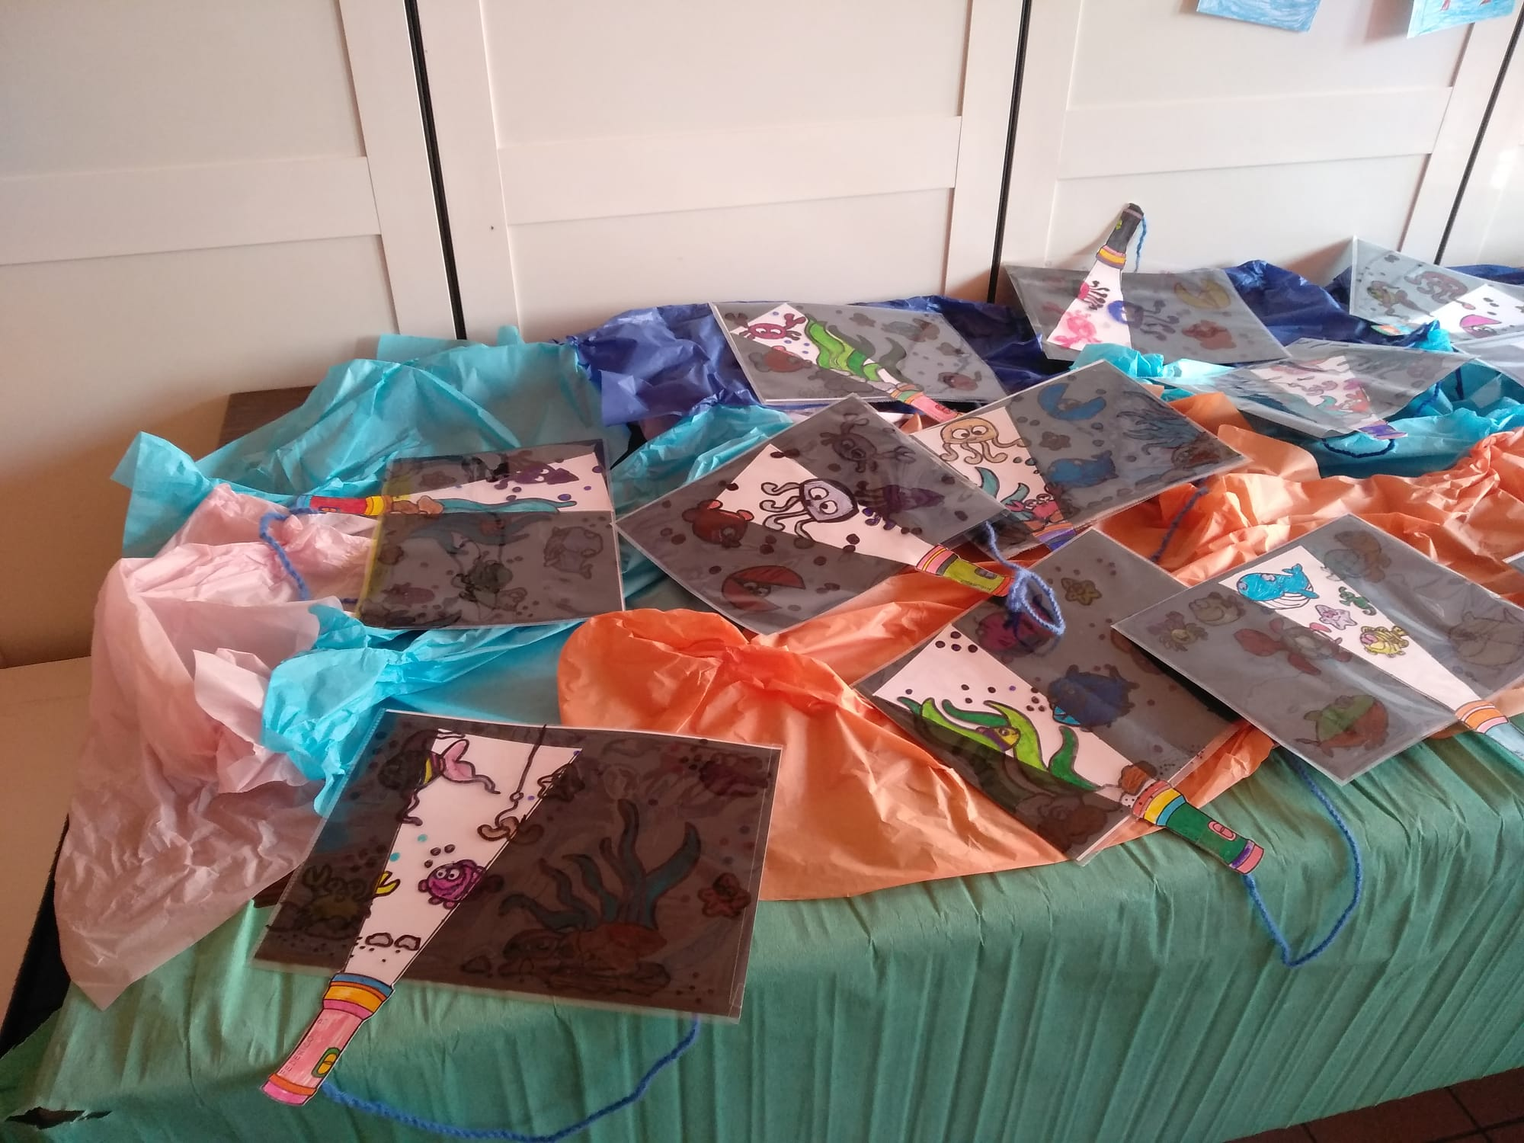
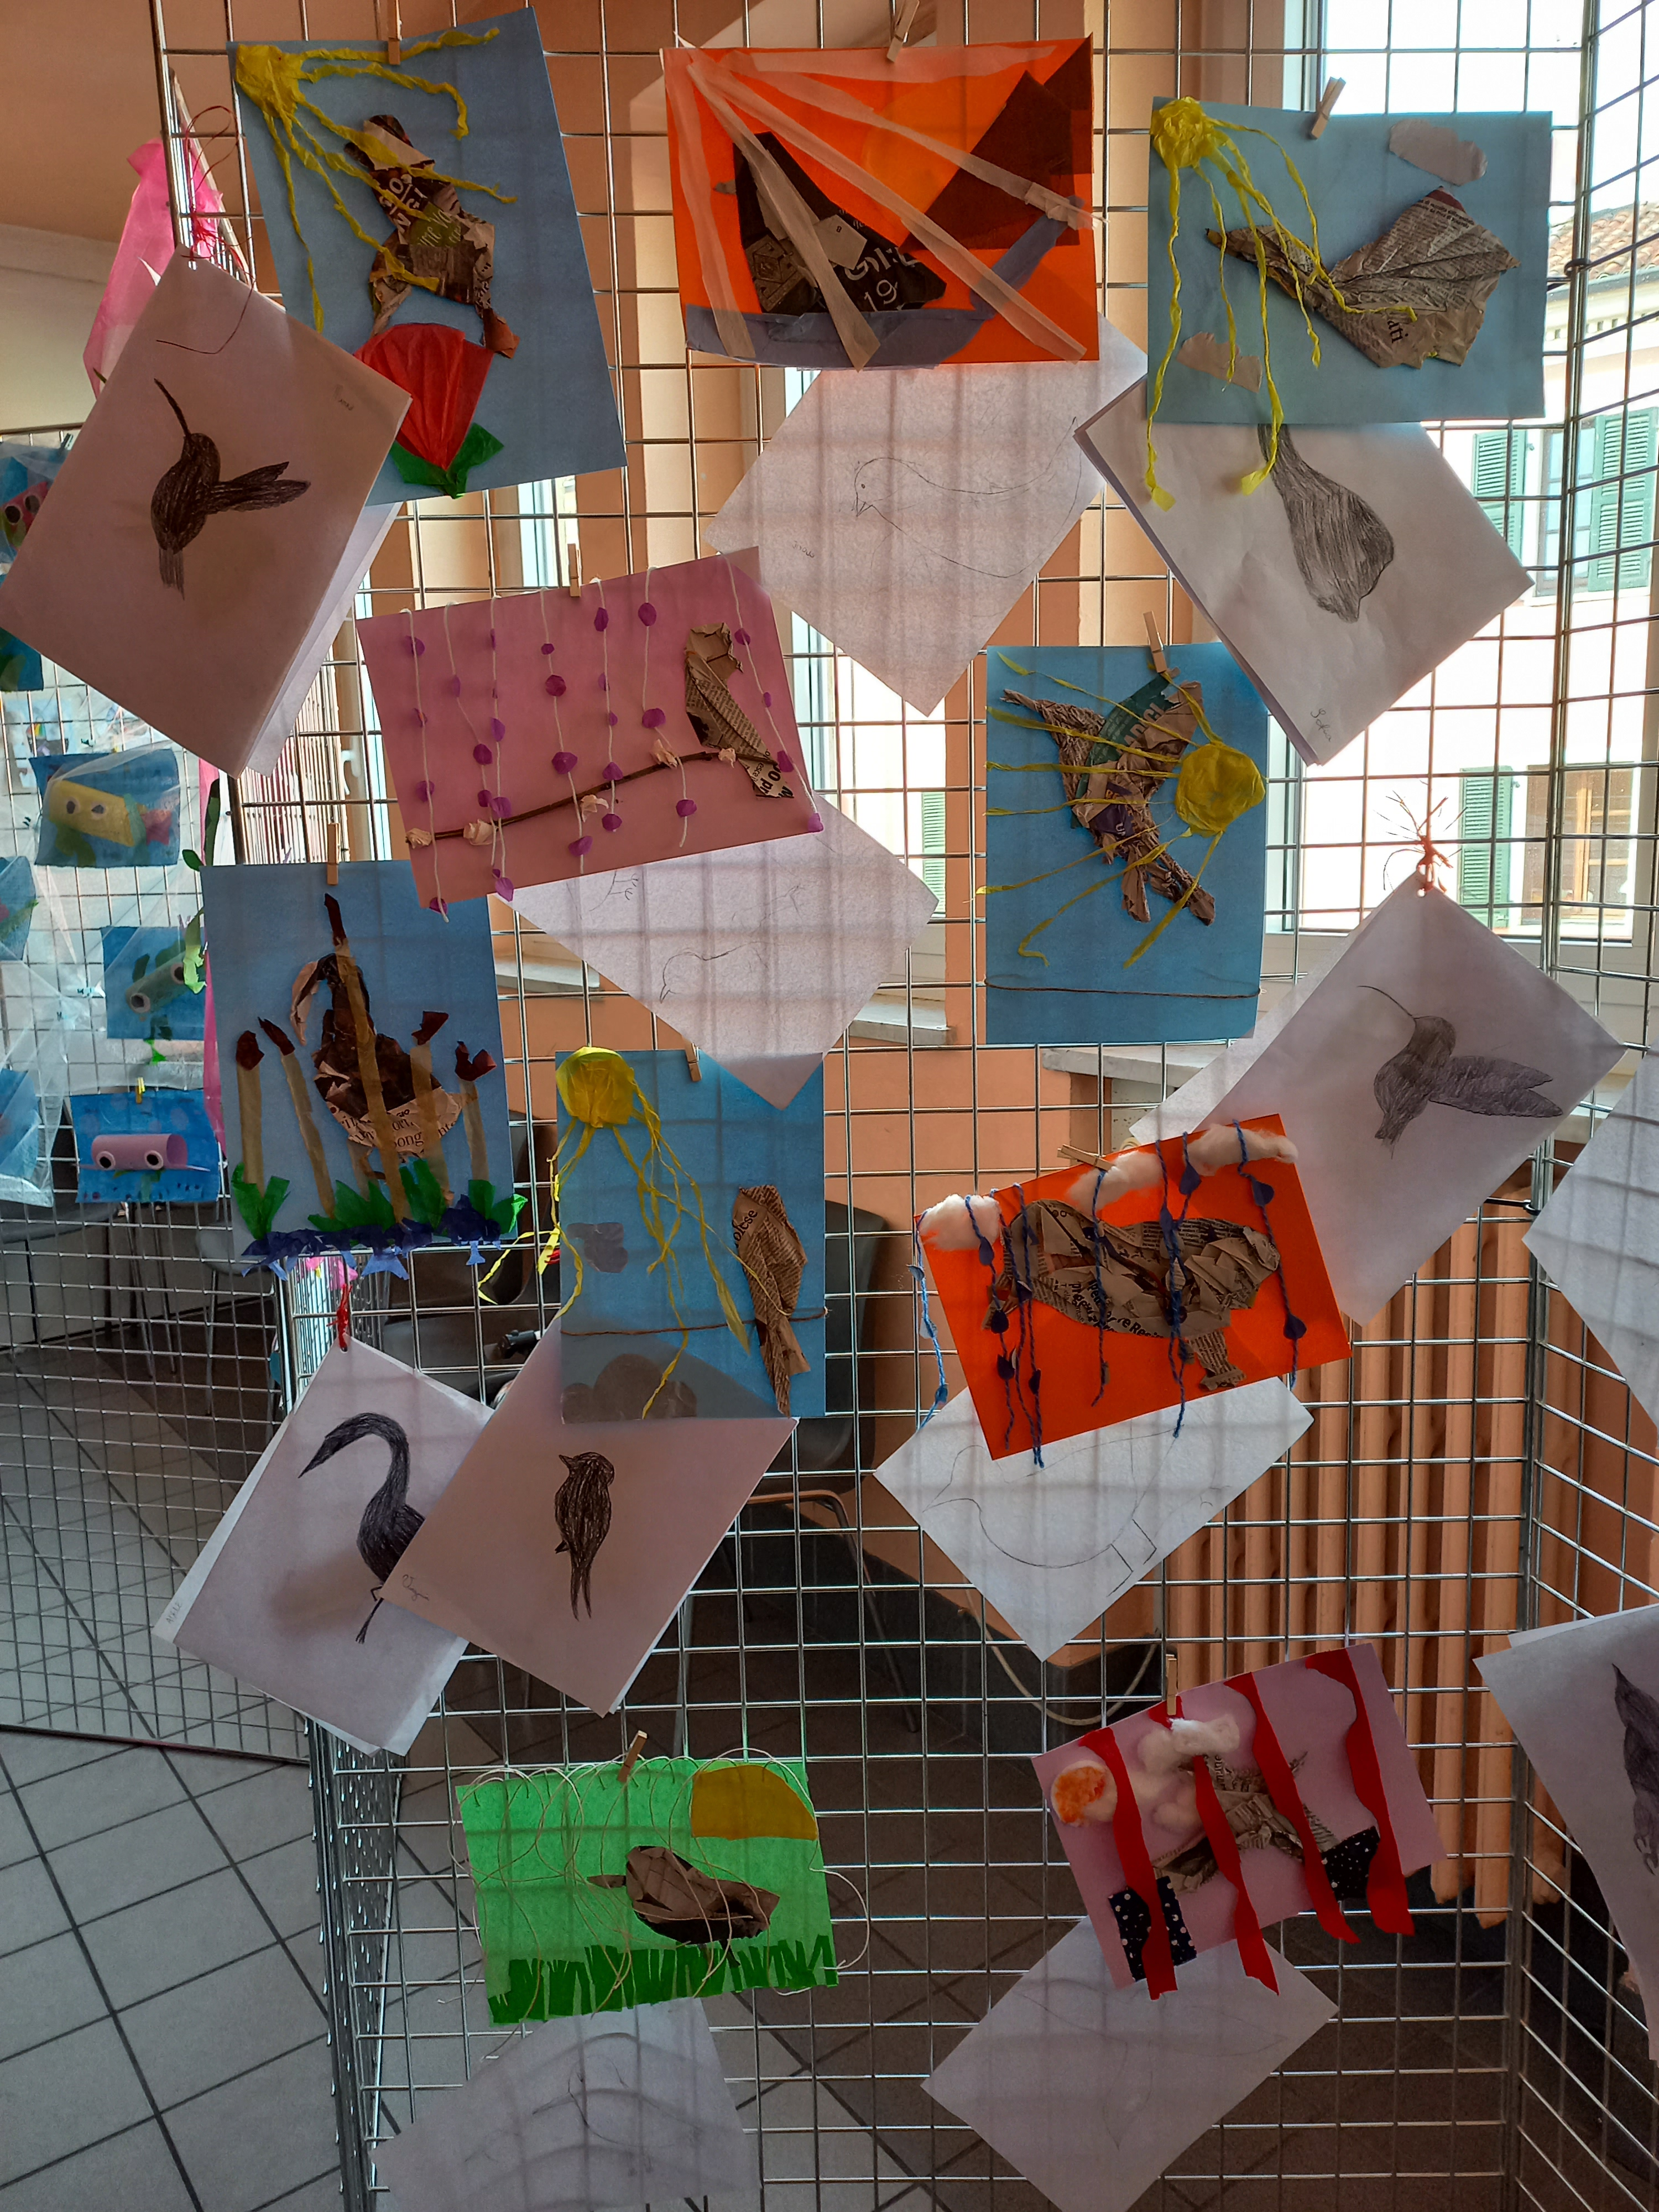
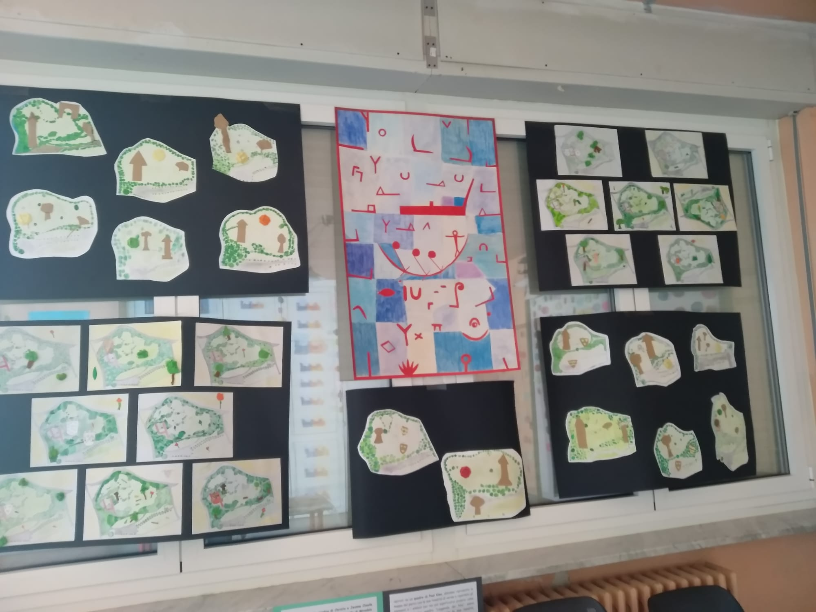
Le nostre opere in mostra

Slide 20
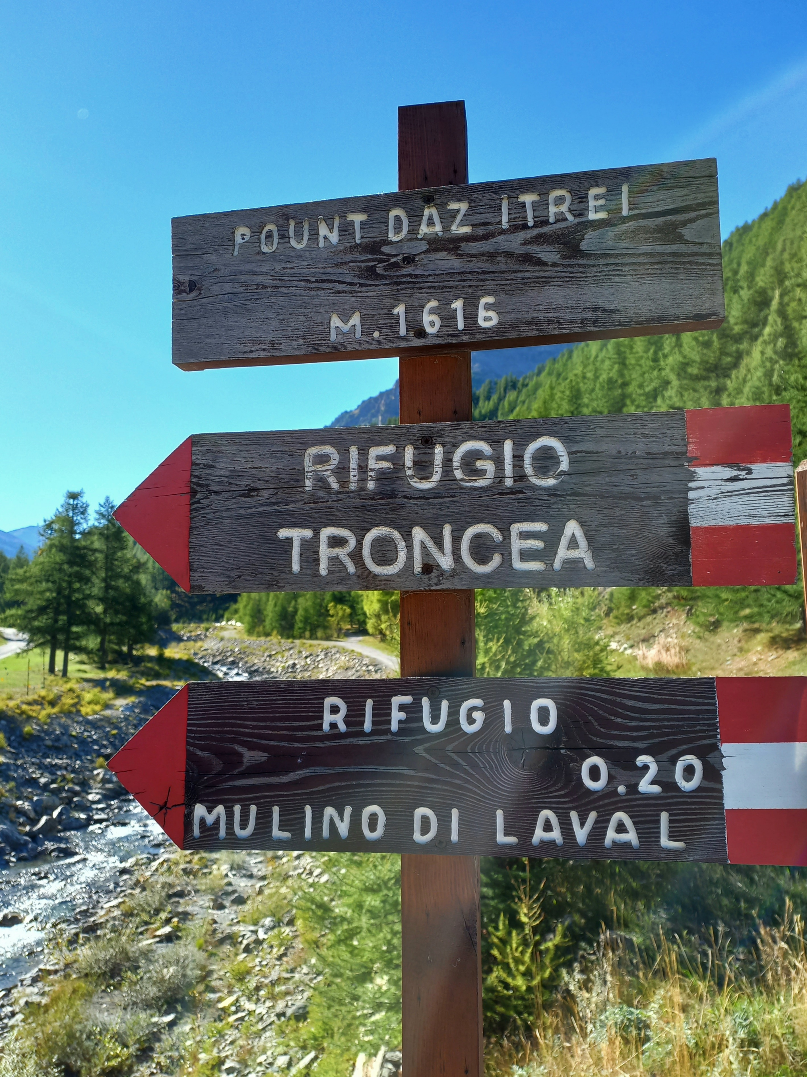
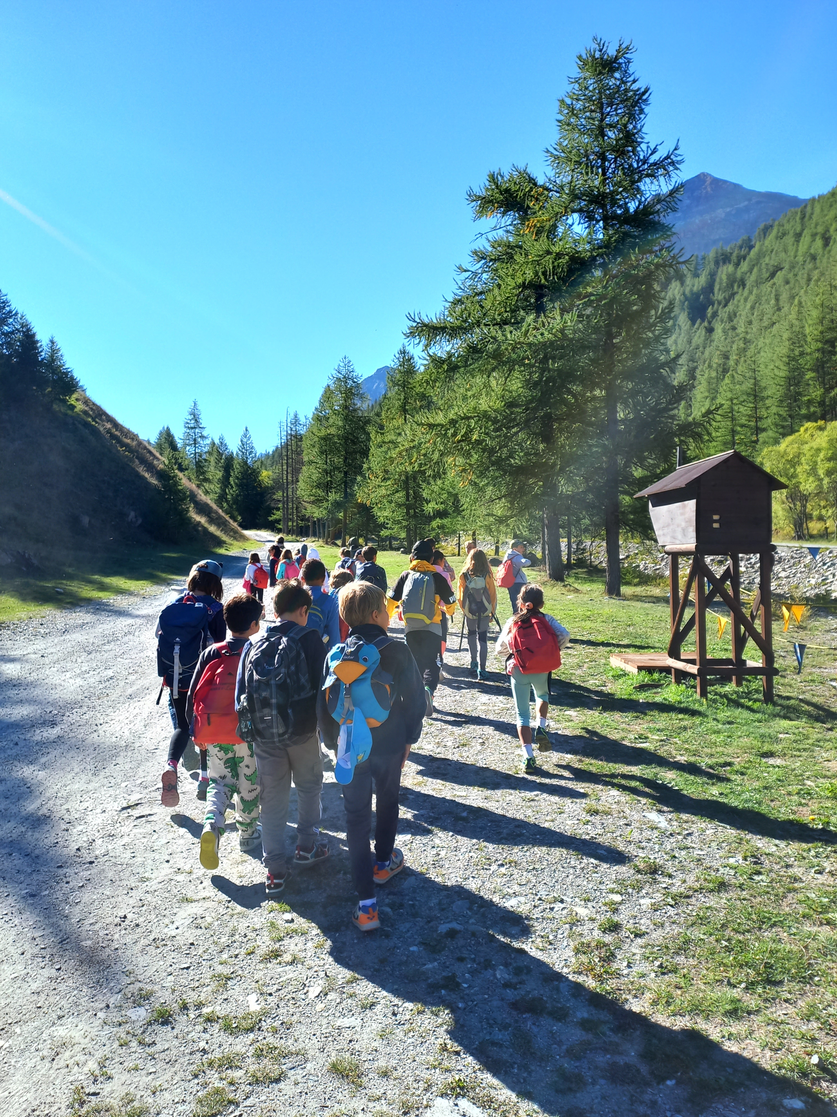
IN VAL TRONCEA

Slide 21
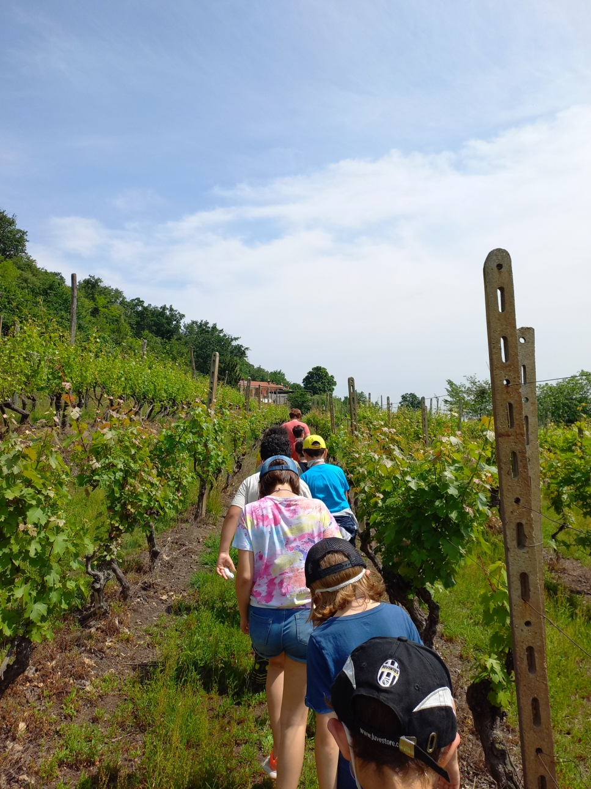
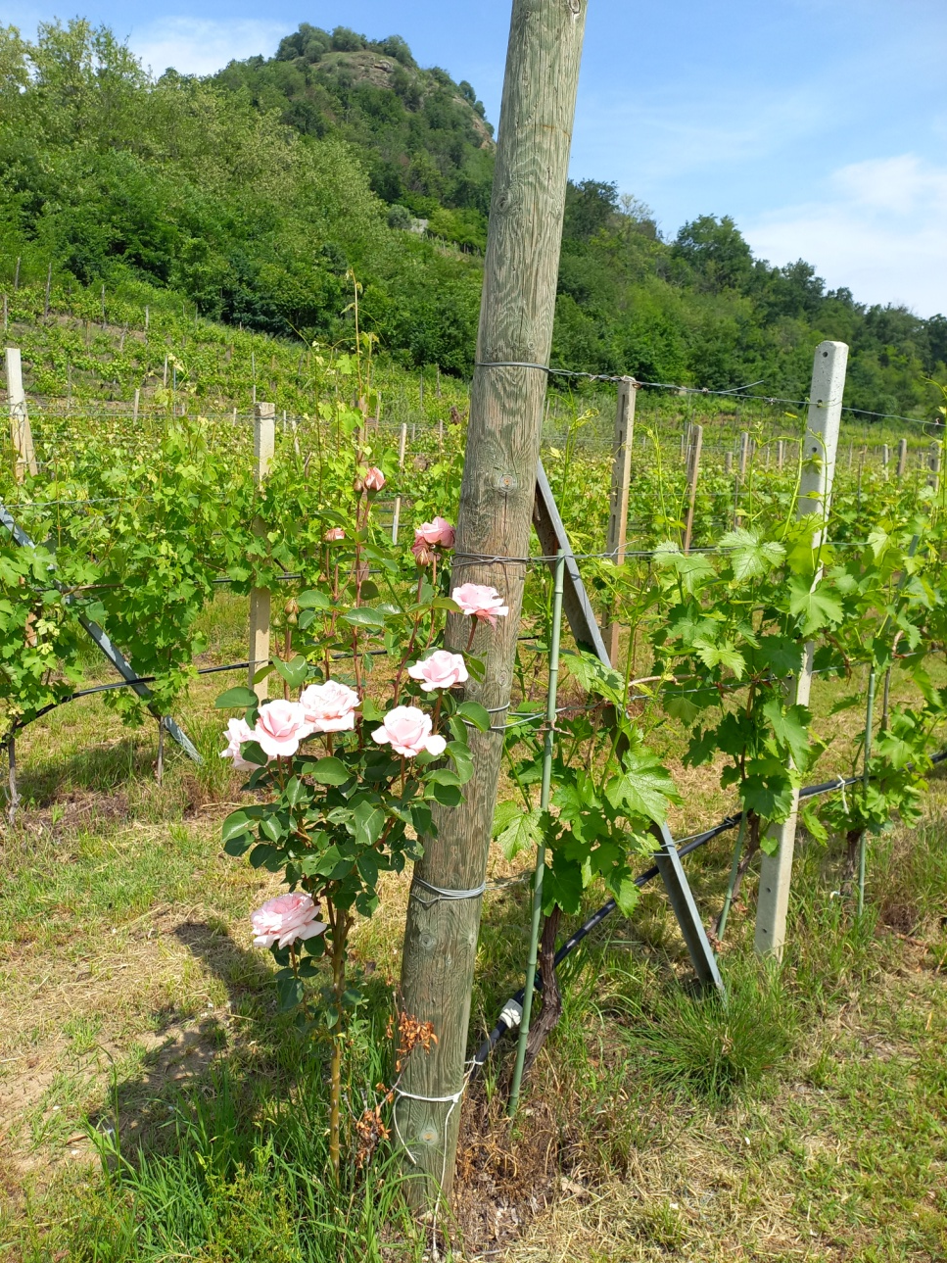
CASCINA SMIRAGLIA - CAVOUR

Slide 22
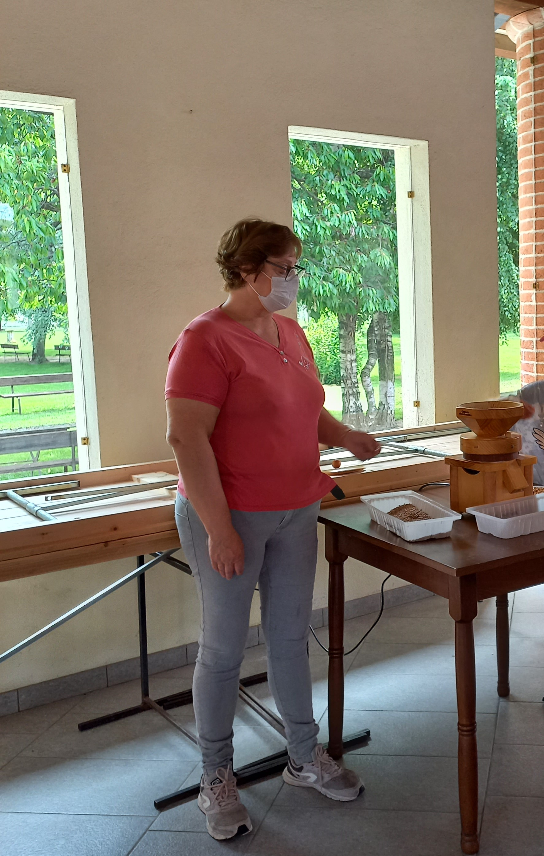
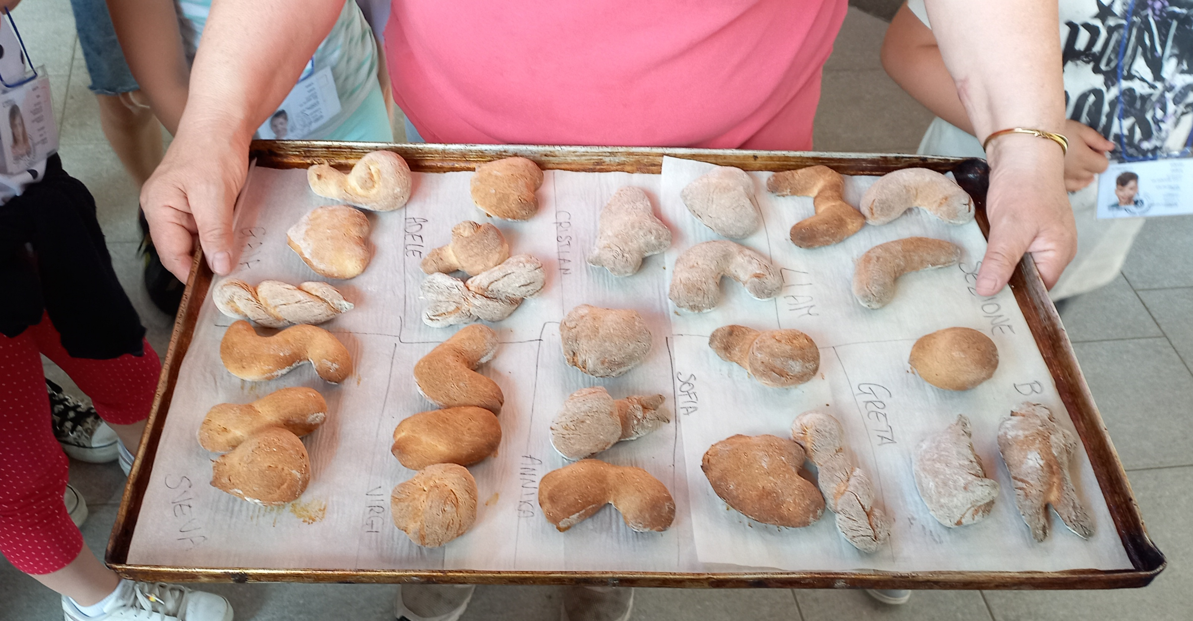
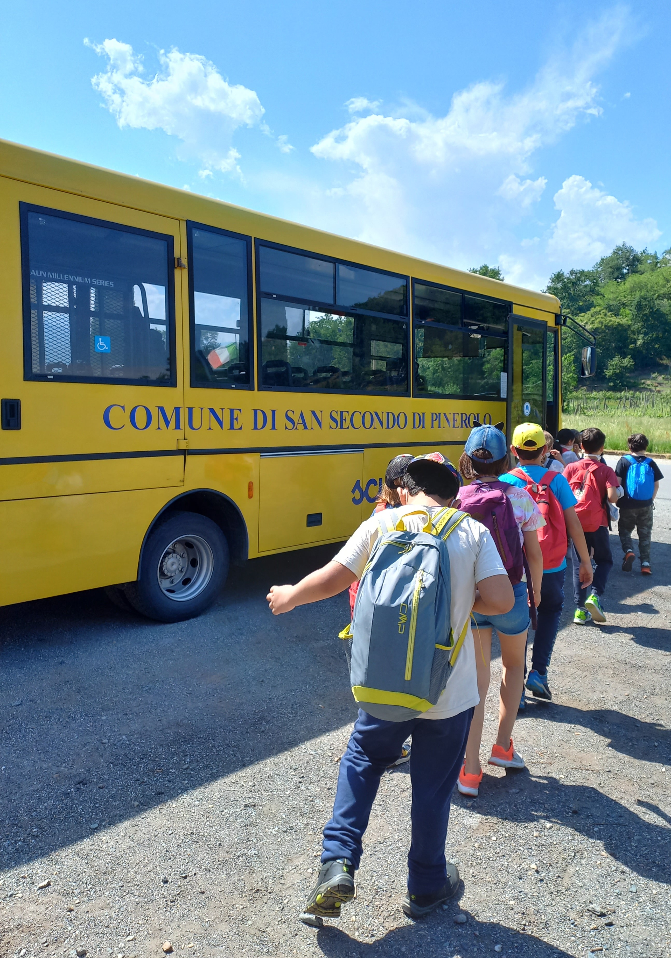
I nostri biscotti

Slide 23
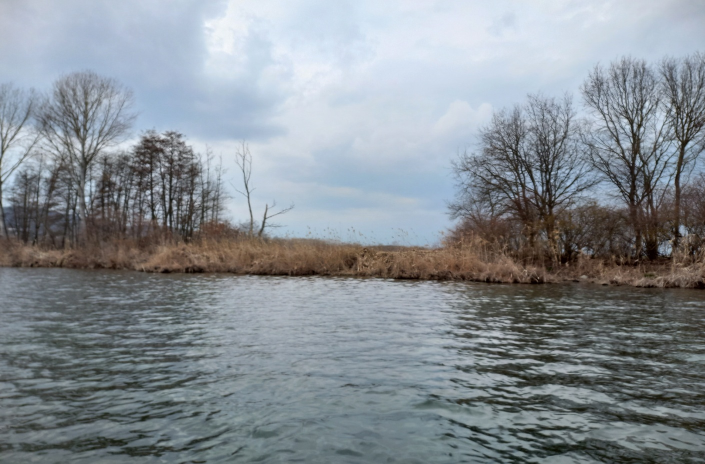
GITA AL LAGO DI CANDIA a contatto con la natura…

Slide 24
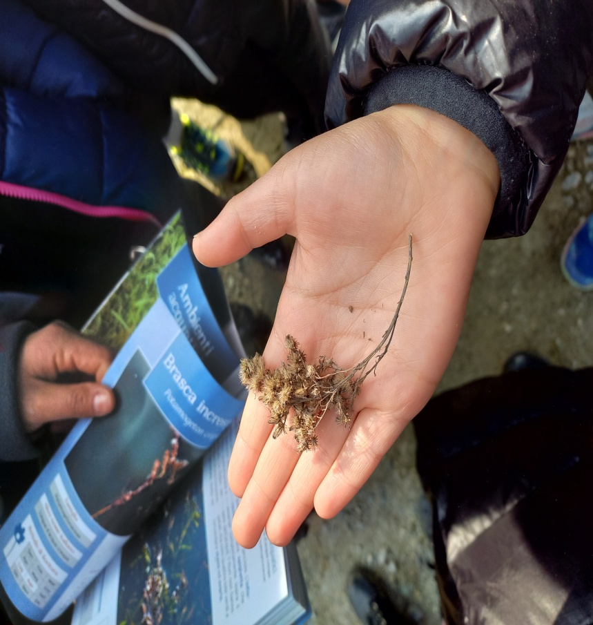
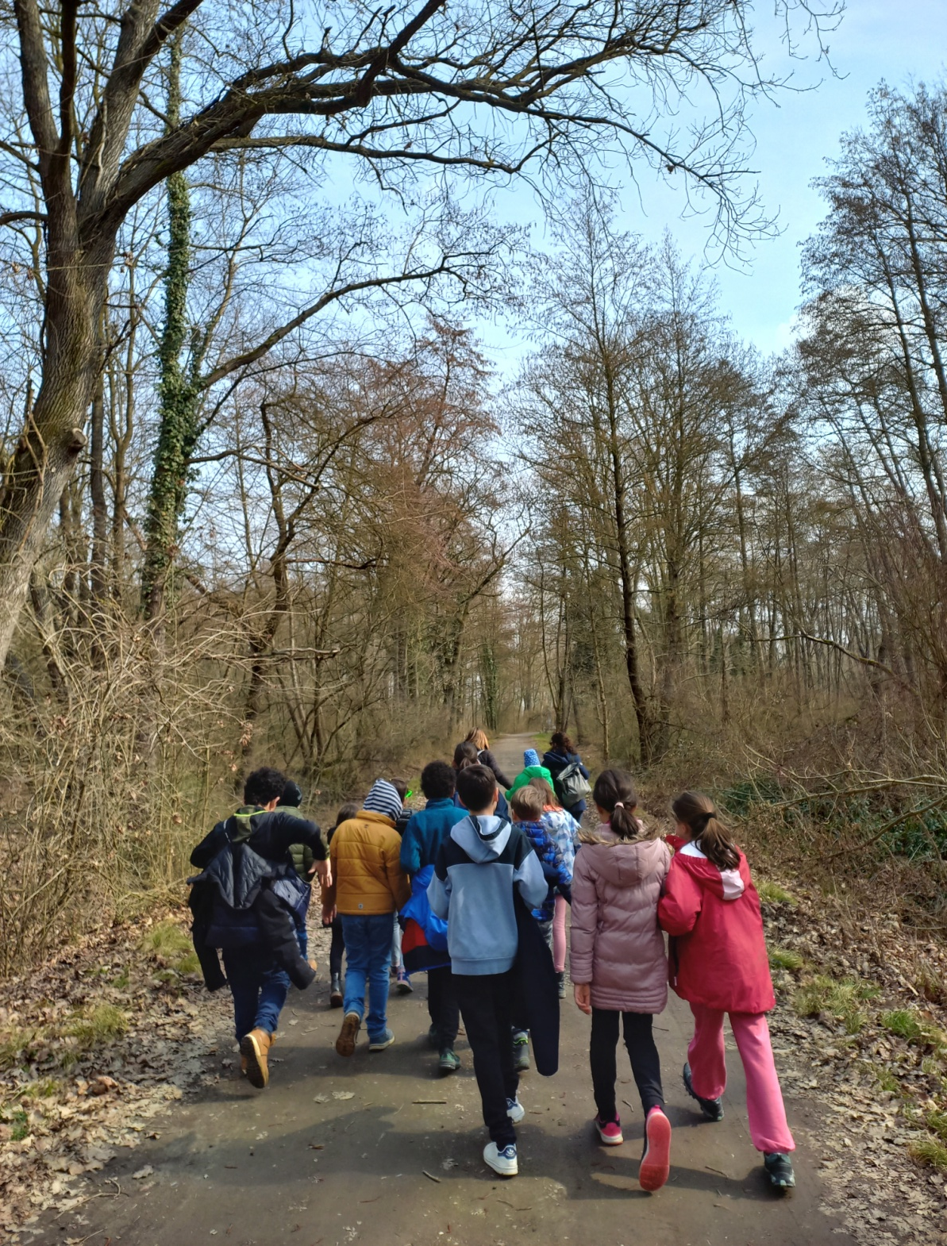
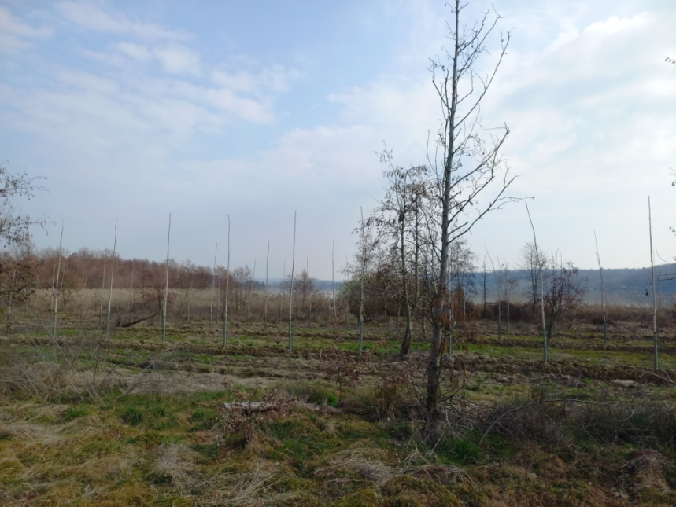

Slide 25
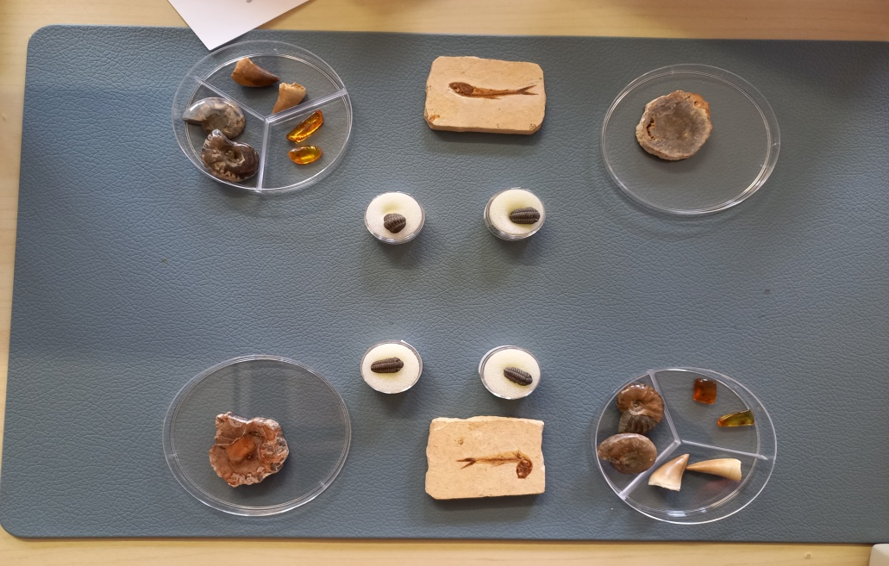
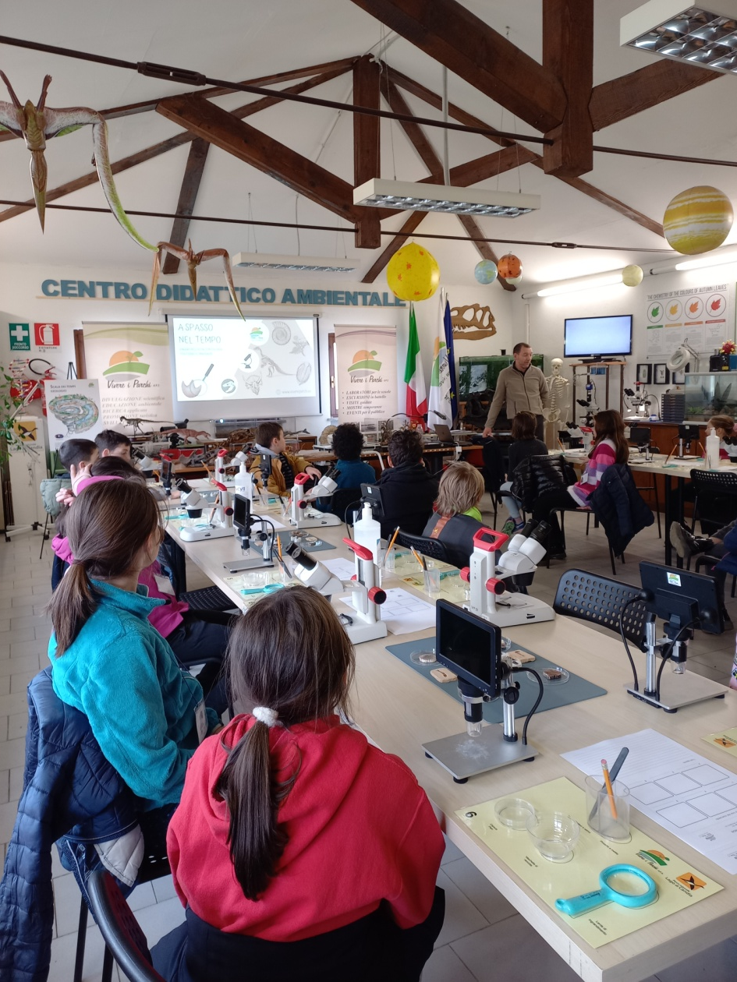
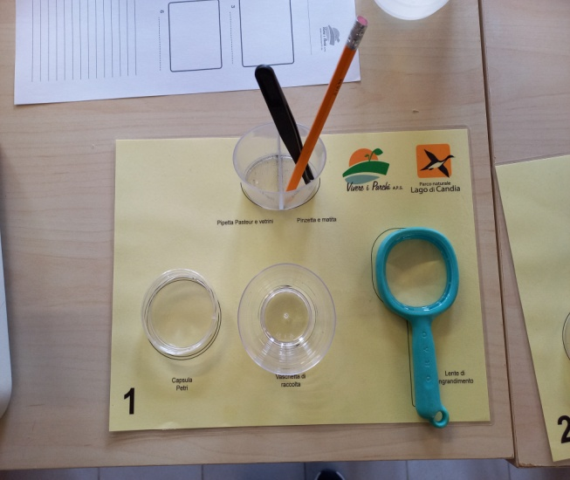
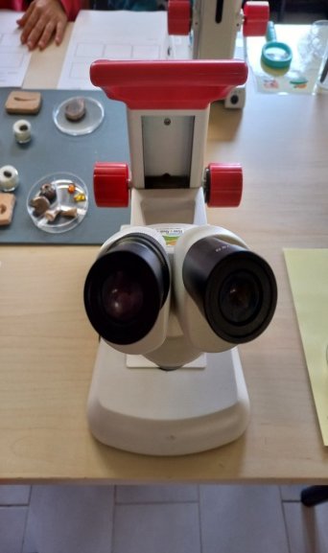
Scienziati in laboratorio

Slide 26
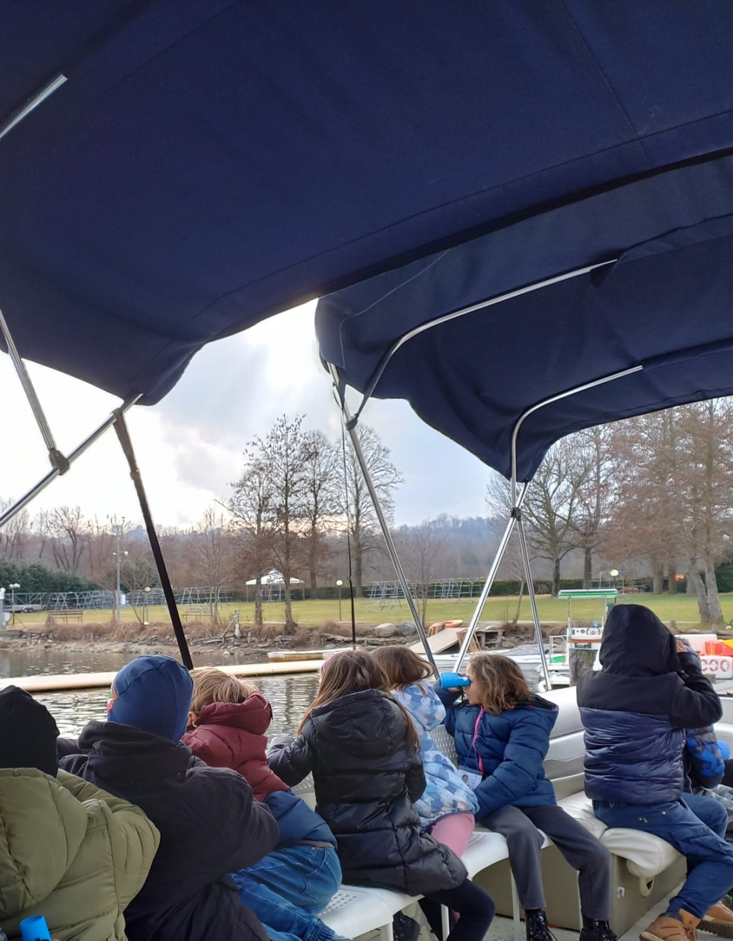
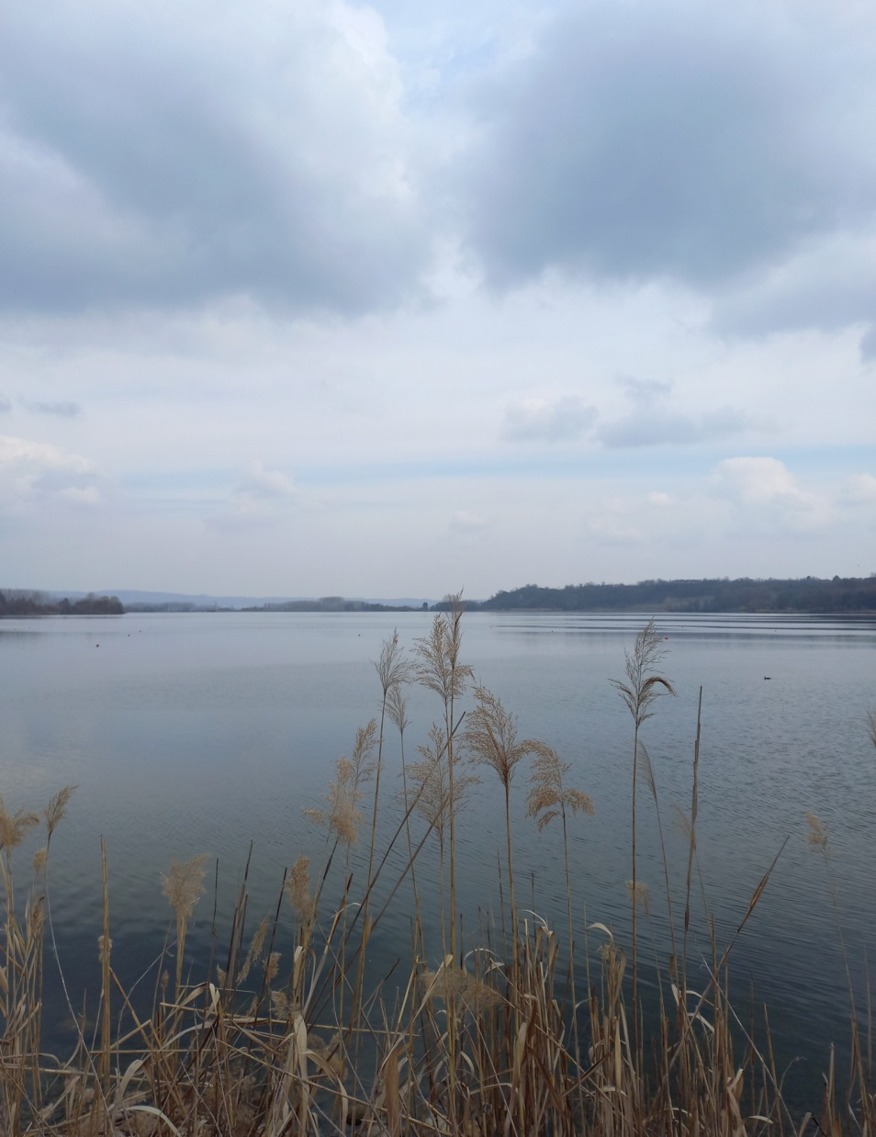
Il giro in battello

Slide 27
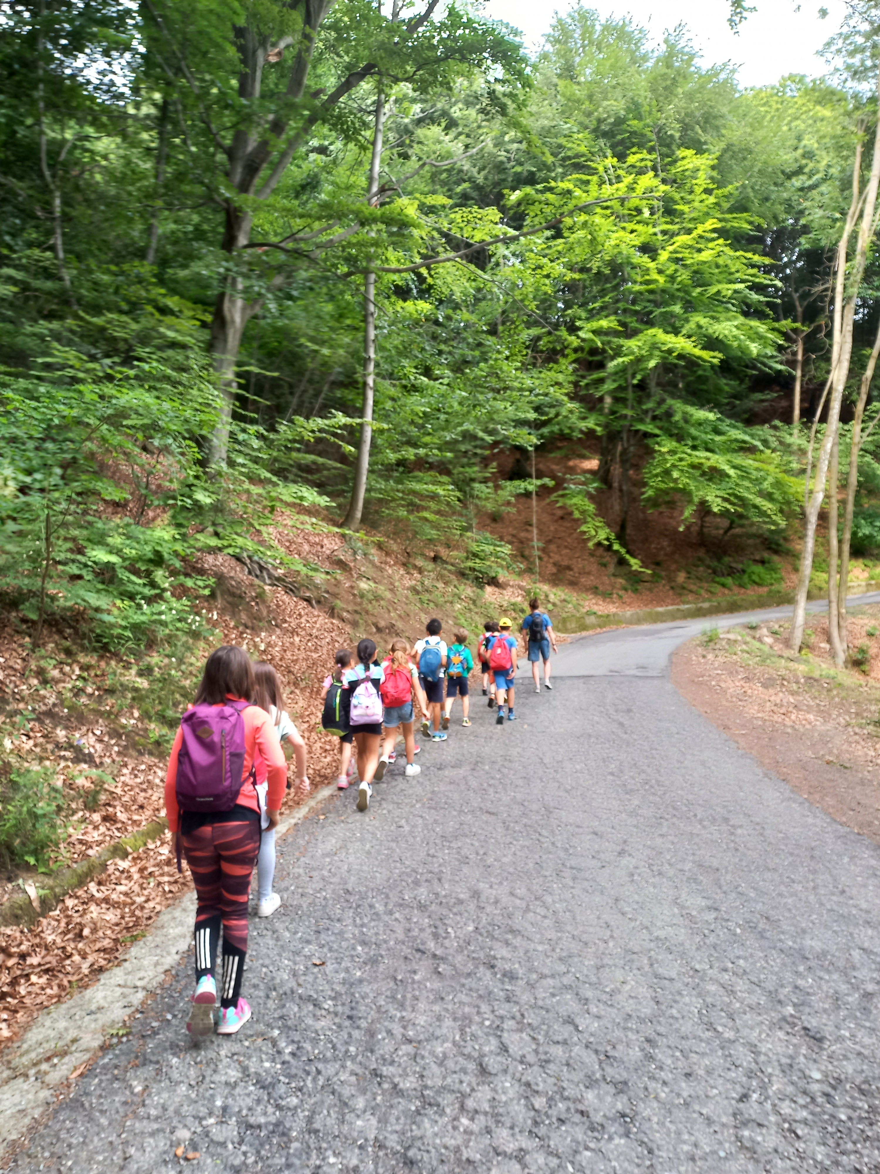
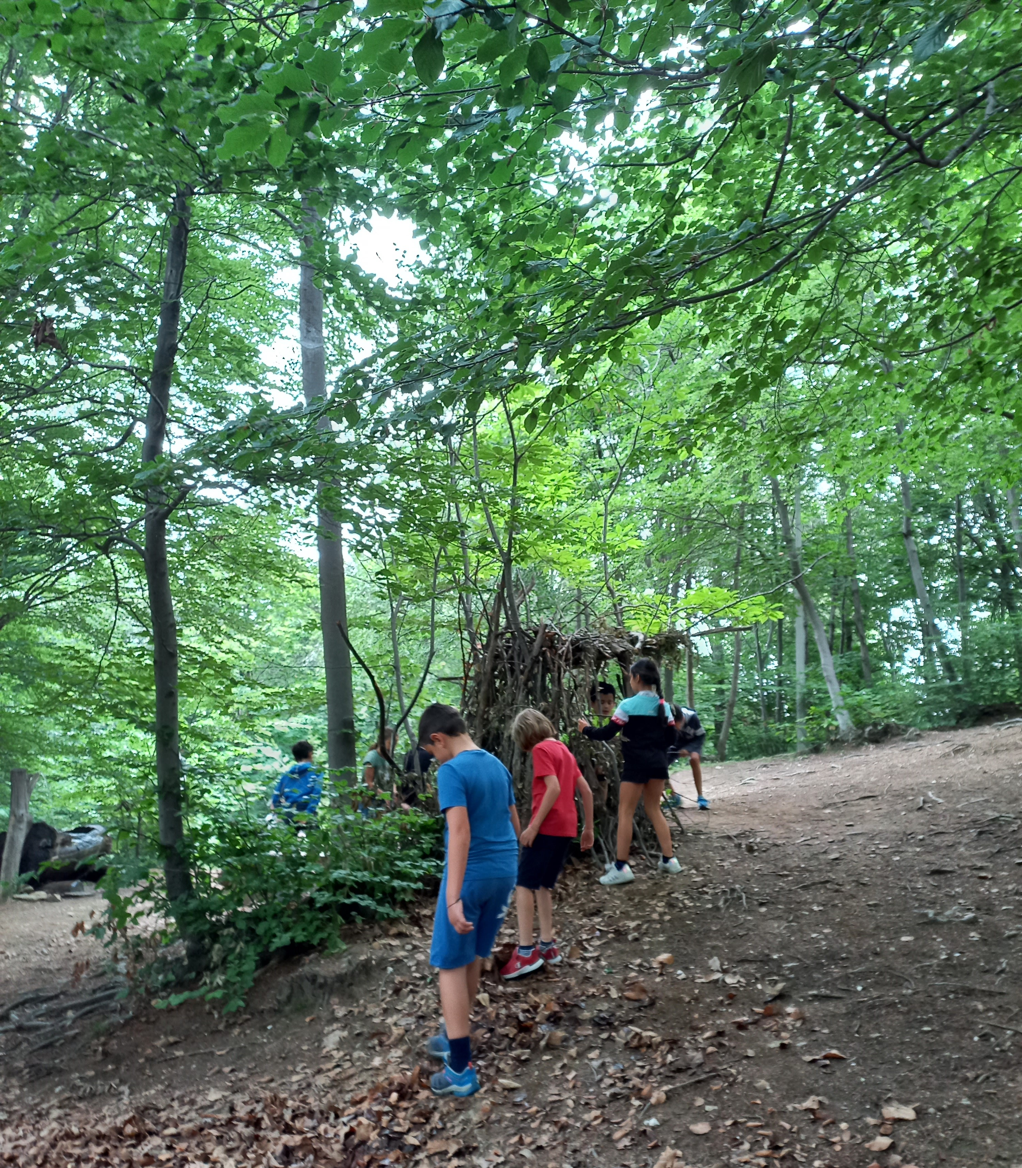
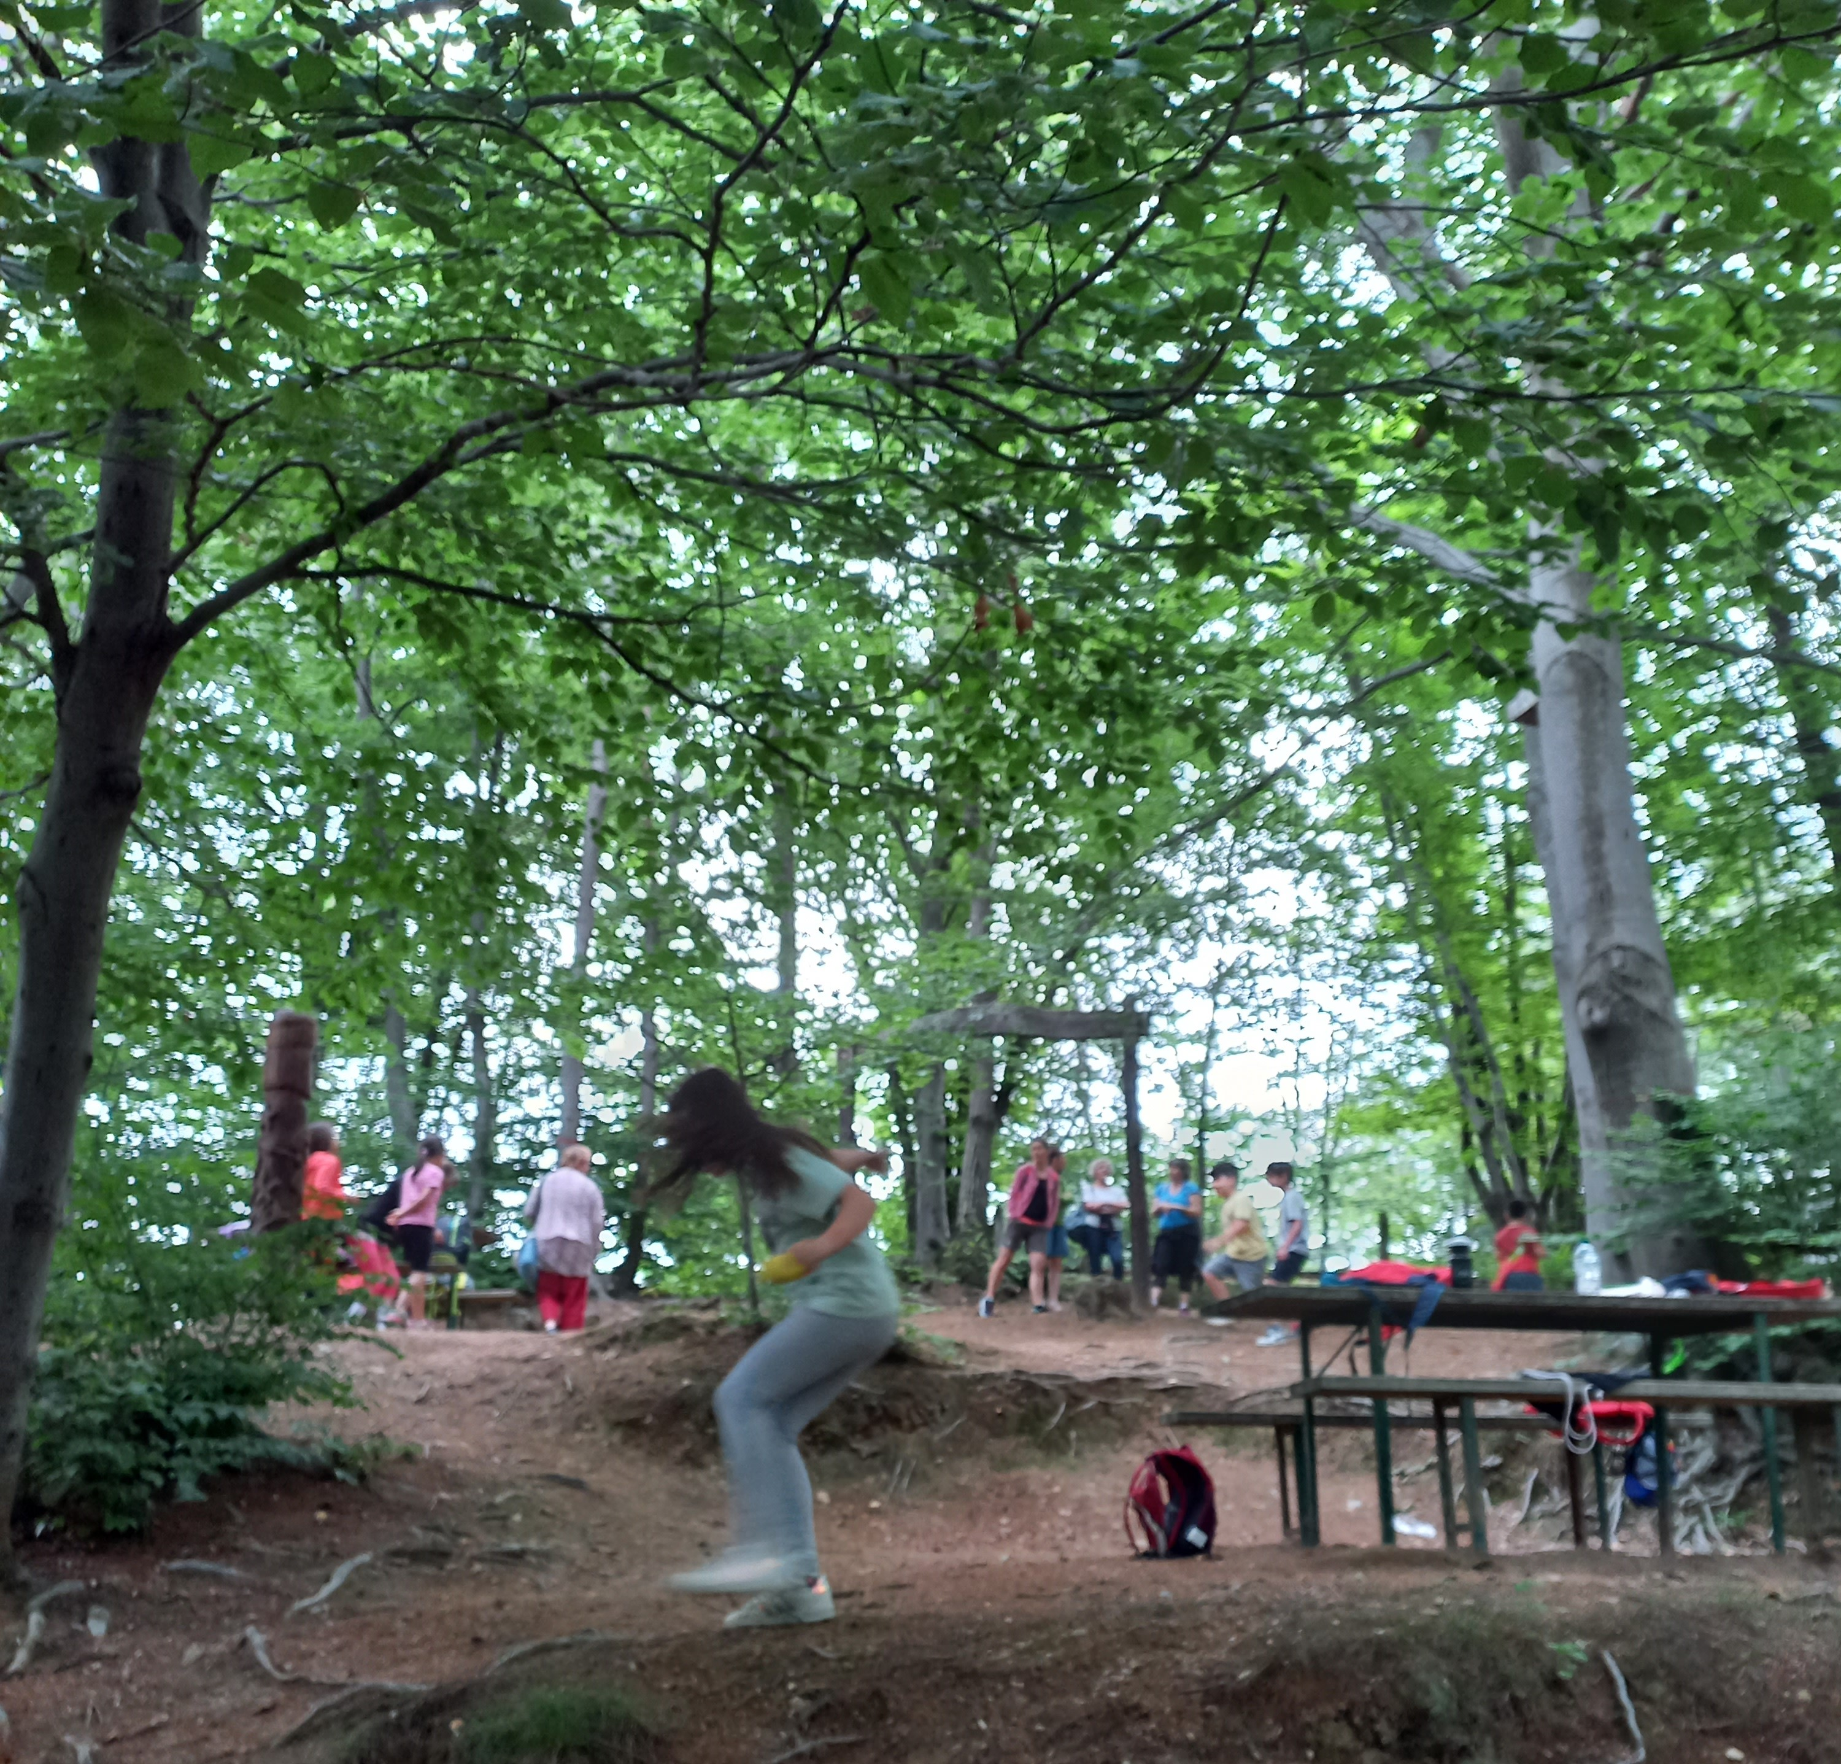
Ultimo giorno di scuola PASSEGGIATA A PRAROSTINO

Slide 28
Le iscrizioni alla prima classe della scuola primaria, si effettuano attraverso il sistema
“Iscrizioni on line”
dalle ore 8:00 del 18 gennaio 2024
fino alle ore 20:00 del 10 febbraio 2024
accedendo al sito
http://www.istruzione.it/iscrizionionline
utilizzando le credenziali SPID O CIE (carta di identità
elettronica)

Slide 29
E’ possibile accedere a “Istanze on line”
anche dalla home page del sito della scuola www.icpinerolo2.edu.it
cliccando sull’icona “iscrizioni on line” posta sulla home page
E’ possibile visionare anche un video esplicativo al seguente link https://youtu.be/qmjv9AFiy0k

Slide 30
Codice della scuola
Per accedere alla domanda di iscrizione occorre conoscere
il codice della scuola prescelta.
Si può trovare il codice della scuola/CFP
attraverso Scuola in Chiaro, portale dello stesso sito.

Slide 31
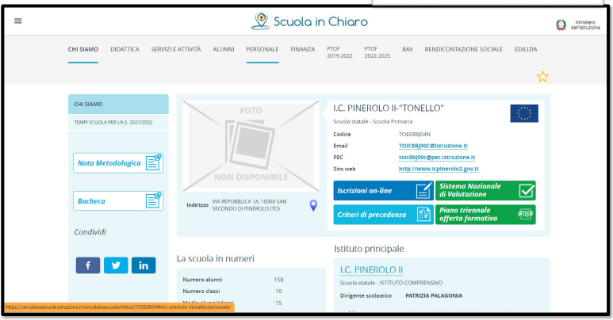
CODICE MECCANOGRAFICO DELLA SCUOLA TONELLO
TOEE8BJ04N

Slide 32
Si ricorda che devono essere iscritti i bambini che compiono i sei anni di età
entro il 31 dicembre 2024.
Possono essere iscritti i bambini che compiono
i sei anni di età entro il 30 aprile 2025.
Per richieste di appuntamento/di informazione o per eventuale supporto nella compilazione della domanda di iscrizione on line, si è pregati di contattare la scuola al numero
0121 20 11 73

